Slide 1
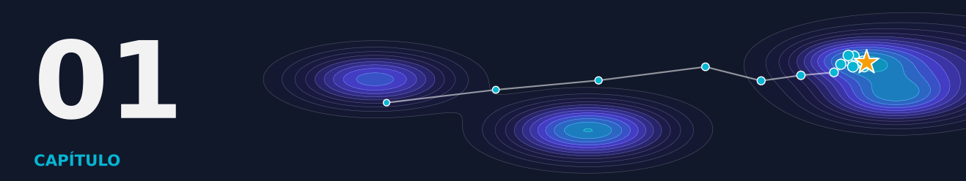
CAPÍTULO 1
Parte I — Fundamentos
Bem-vindo ao AutoML
Como um ajudante incansável escolhe e ajusta modelos por nós
AutoML: Teoria e Prática · Araken de Medeiros Santos
Notes:
Abertura. Pergunte à turma: quem já testou várias configurações até algo 'ficar bom' (celular, chuveiro, receita)? Diga que o capítulo parte exatamente dessa intuição.

Slide 2
O que você vai aprender
Explicar com suas palavras o que é AutoML e por que existe
Identificar quais etapas de um projeto de ML podem ser automatizadas
1
2
Formular o problema CASH e entender por que é difícil
Reconhecer marcos históricos e famílias de métodos
3
4
Saber o que o AutoML faz, o que não faz e o papel da pessoa
Rodar seu primeiro mini-AutoML em poucas linhas
5
6
Notes:
Leia os objetivos rapidamente. Sinalize que o último é prático: no fim da aula todos terão rodado um mini-AutoML.

Slide 3
Roteiro da aula
1.1–1.2
A história da lasanha e a definição de AutoML
1.3–1.4
Pipeline e por que o AutoML existe
1.5
O problema CASH
1.6–1.8
História, níveis de automação e mitos
1.9–1.12
Mão na massa: manual × automático
1.13
Os três ingredientes de todo AutoML
Notes:
Mostre o mapa da aula. A parte prática ocupa cerca de um terço do tempo.

Slide 4
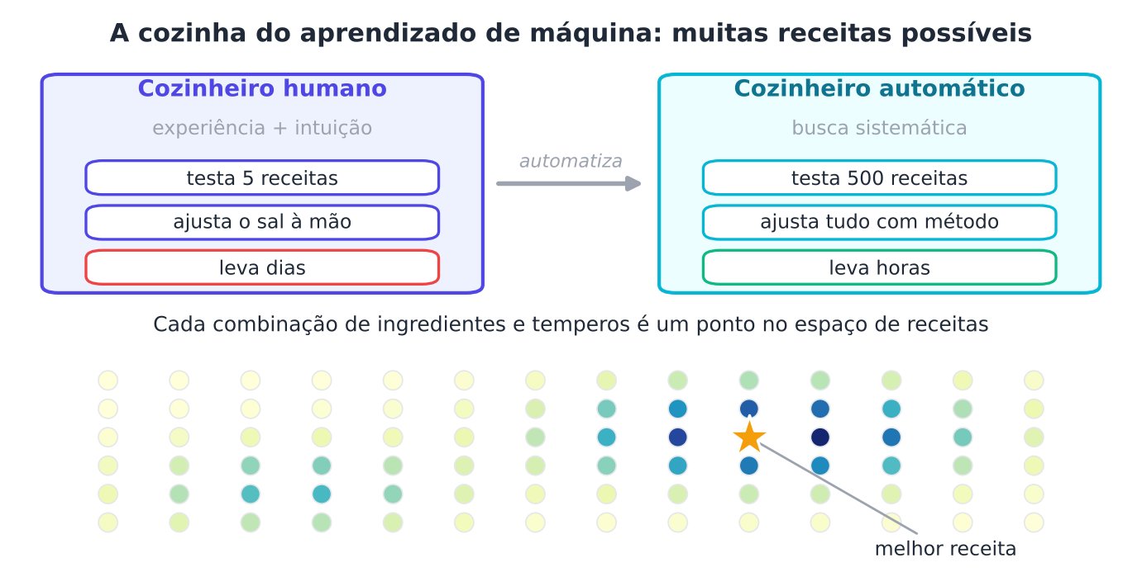
A receita de lasanha perfeita
Testar poucas receitas × explorar com método
Notes:
Conte a história: um cozinheiro testa cinco receitas em uma semana; o ajudante incansável testa centenas, anota tudo e investiga as promissoras. O ajudante é o AutoML. A pessoa continua provando e decidindo no final.

Slide 5

Você já faz isso todos os dias
ANALOGIA
Ajustar a temperatura do chuveiro até ficar boa é uma busca por uma boa configuração. Comparar três planos de celular também.
Em termos técnicos: AutoML é a mesma ideia aplicada a modelos de aprendizado de máquina, só que com método e registro de cada tentativa.
Notes:
Peça exemplos da turma. Conecte: 'botões' do chuveiro = hiperparâmetros; 'conforto' = métrica.

Slide 6

O que é AutoML?
Aprendizado de máquina: programas que aprendem padrões dos dados
Modelo: o programa que aprendeu o padrão
AutoML: automatiza as decisões para construir um bom modelo
Espaço de busca: todas as combinações possíveis de escolhas
AutoML = automatizar as escolhas feitas por tentativa e erro
Notes:
Defina cada termo com calma, pois são a base do livro. Reforce: a pessoa continua responsável pelo problema, pelos dados e pela decisão final.

Slide 7

Que decisões o AutoML automatiza?
Preparar os dados: valores ausentes, escalas
Atributos: quais colunas usar ou criar
Algoritmo: árvore, regressão, rede neural
Hiperparâmetros: os botões de ajuste, definidos antes do treino
Combinar modelos e avaliar o resultado
Cada escolha influencia as outras
Notes:
Hiperparâmetro versus parâmetro: o primeiro você define antes do treino (profundidade da árvore); o segundo o modelo aprende (os pesos). Cada escolha mexe nas demais, e por isso o espaço de busca é enorme.

Slide 8
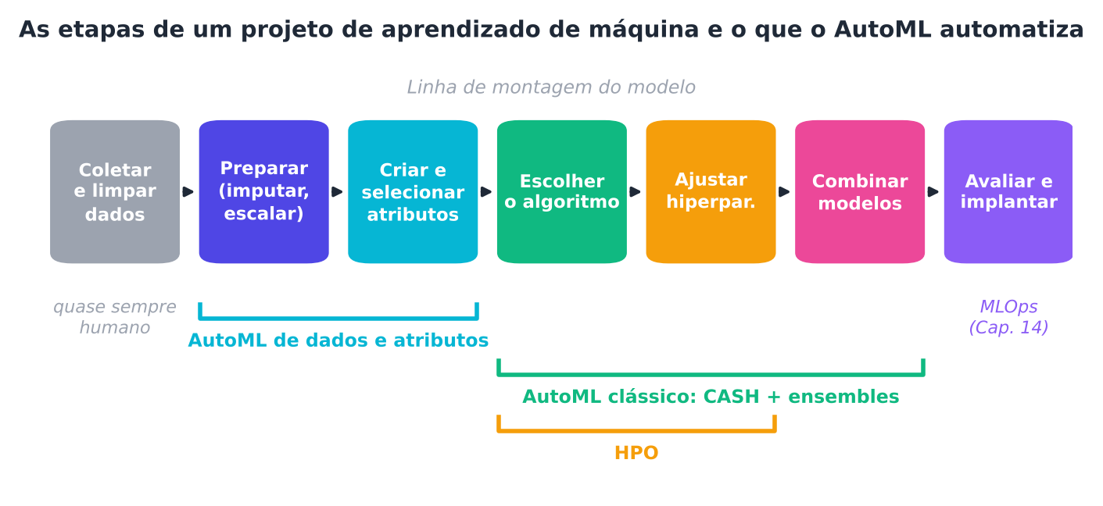
A linha de montagem do aprendizado de máquina
O AutoML cobre sobretudo do preparo à combinação de modelos
Notes:
Percorra as sete etapas: coletar e limpar, preparar, atributos, algoritmo, hiperparâmetros, combinar, avaliar e implantar. Introduza a palavra pipeline: sequência de etapas que transforma dados brutos em previsões.

Slide 9
Por que o AutoML existe?
15+
100+
dias
algoritmos para escolher
botões para ajustar no espaço do Auto-sklearn
de trabalho de um especialista por modelo
Ninguém testa isso tudo à mão: faltam especialistas, tempo e registro
Notes:
Quatro razões: faltam especialistas; espaço de busca gigante (Feurer et al., 2015); tempo humano caro; reprodutibilidade, pois a busca registra cada tentativa.

Slide 10

Atenção: automático não é automático demais
Modelo ótimo para o problema errado é inútil
O AutoML otimiza o que você mandar otimizar
Métrica errada = coisa errada otimizada, com muita eficiência
Automatizar não é abandonar o raciocínio
Notes:
Dê um exemplo: otimizar acurácia em um problema com 99% de casos negativos. O modelo 'acerta' tudo dizendo sempre não. A métrica precisa refletir o custo real dos erros.

Slide 11
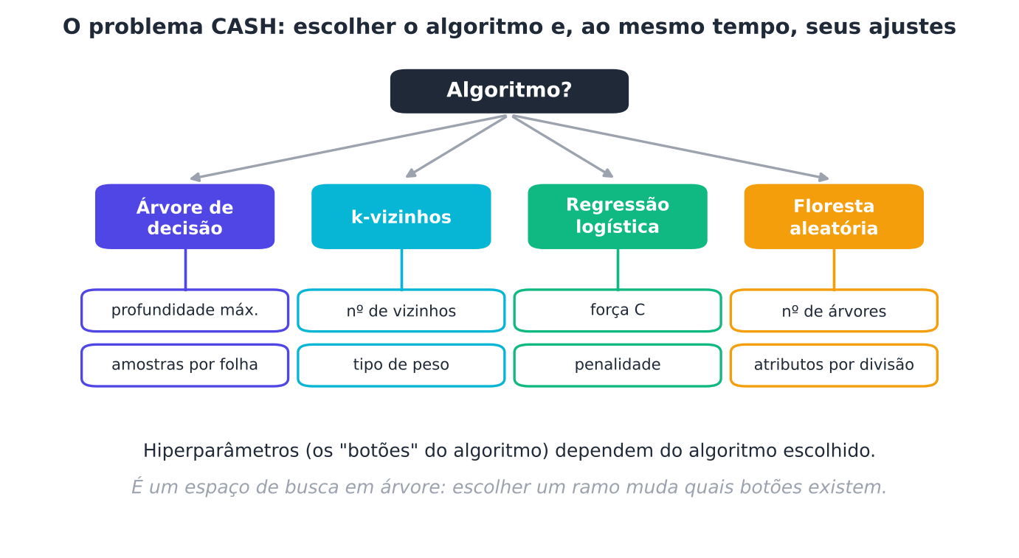
O problema CASH tem forma de árvore
Escolher o ramo muda quais botões existem
Notes:
CASH: Combined Algorithm Selection and Hyperparameter optimization (Thornton et al., 2013). A árvore tem o botão 'profundidade'; os k-vizinhos têm 'número de vizinhos'. Não dá para ajustar tudo separadamente: a melhor escolha de algoritmo depende de quão bem cada um foi ajustado.

Slide 12

CASH: a escolha do restaurante
ANALOGIA
Escolher entre pizzaria, sushi e churrascaria e, ao mesmo tempo, escolher o prato, o ponto da carne e o acompanhamento. Os botões dependem do restaurante.
Em termos técnicos: Procure o par (algoritmo, hiperparâmetros) com o menor erro médio nos dados de validação, calculado em k divisões dos dados.
Notes:
Mostre a fórmula do livro só como 'tradução em palavras'. O erro é medido em dados de validação, que o modelo não usou para aprender, e em várias divisões para não depender de sorte. Exemplo numérico: receitas A=6,1, B=7,4, C=6,8: fica a B.

Slide 13
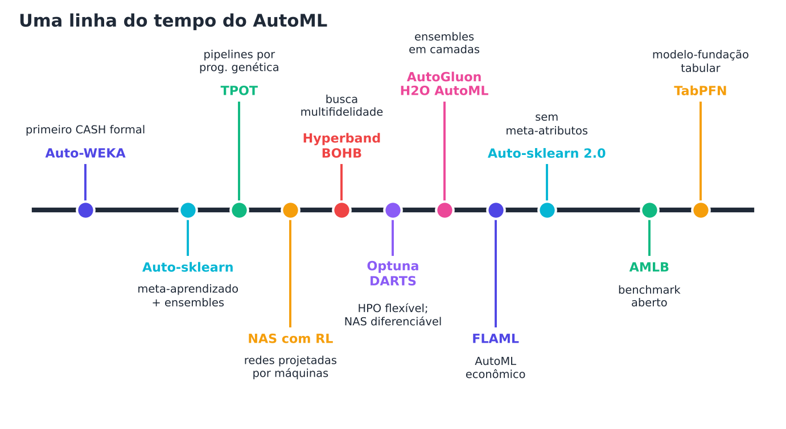
Uma breve história do AutoML
De 2013 a 2025: cada marco trouxe uma ideia do livro
Notes:
Auto-WEKA (2013): primeiro CASH completo. Auto-sklearn (2015): meta-aprendizado e ensembles. TPOT (2016): programação genética. NAS (2017). Hyperband e BOHB (2018). Optuna (2019). AutoGluon e H2O (2020). FLAML (2021). AMLB (2024). TabPFN (2025). Todos aparecem ao longo do livro.

Slide 14
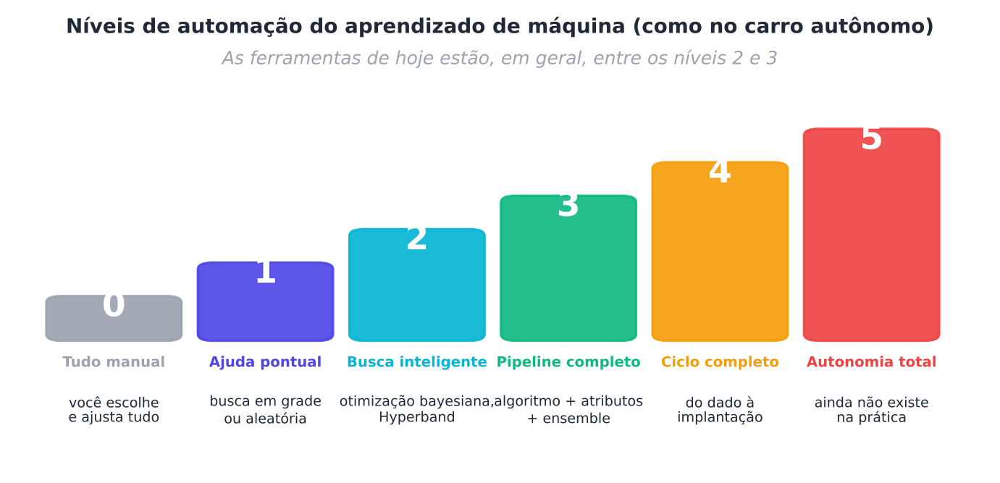
Níveis de automação (como nos carros)
O nível 5, autonomia total, ainda não existe
Notes:
Proposta didática do livro, inspirada nos níveis de automação veicular; não é classificação oficial. Nível 0 manual; 1 uma tarefa; 2 busca inteligente; 3 pipeline inteiro; 4 ciclo completo; 5 autonomia total.

Slide 15

Cinco mitos sobre o AutoML
Elimina especialistas? Não: muda o trabalho deles
Sempre vence o modelo manual? Nem sempre
Corrige dados ruins? Não: ajusta melhor o erro
Mais busca é sempre melhor? Não: overfitting da busca
É de graça? Não: tempo, energia e dinheiro
Desmistificar para usar bem
Notes:
Passe mito a mito. No mito 4, antecipe: buscar demais ajusta o modelo ao acaso da validação (Cawley e Talbot, 2010), tema dos Capítulos 4 e 13.

Slide 16
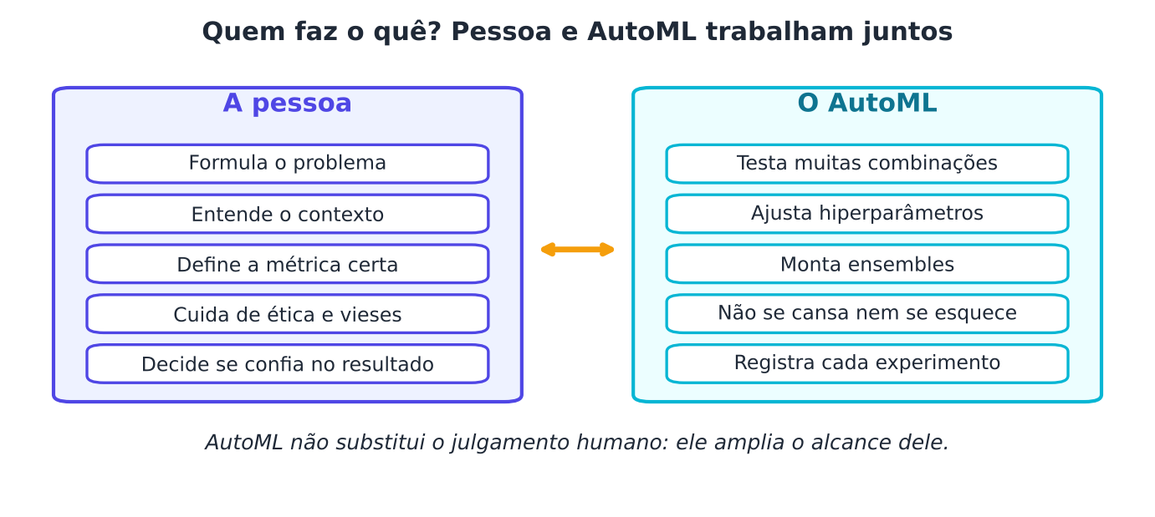
Quem faz o quê?
Contexto, ética e confiança continuam humanos
Notes:
Divisão de trabalho: a máquina busca e compara; a pessoa define o problema, cuida dos dados, interpreta e decide. Regra de ouro do capítulo.

Slide 17
Manual × automático
Do jeito manual
Do jeito automático
Você escolhe 3 modelos
Usa os botões padrão
Compara notas em validação cruzada
Poucas tentativas
O programa sorteia candidatos
Testa algoritmos e hiperparâmetros
Registra cada tentativa
Guarda o melhor
Mesma pergunta, método diferente
Notes:
Prepare a transição para o código: primeiro testamos três modelos manualmente; depois deixamos um mini-AutoML sortear 40 candidatos.

Slide 18
Manual: três modelos no conjunto Wine
SAÍDA REAL (executada na elaboração do livro)
Árvore de decisão acurácia média = 0.888 (±0.040)
k-vizinhos acurácia média = 0.949 (±0.038)
Regressão logística acurácia média = 0.983 (±0.014)
Wine (UCI): 178 vinhos, 13 medidas, 3 categorias. O ± mostra a variação entre as 5 divisões
Notes:
Acurácia é a fração de acertos. A regressão logística venceu com folga entre os três. Lembre que são resultados reais, com semente fixa.

Slide 19
Automático: mini-AutoML com 40 sorteios
SAÍDA REAL (executada na elaboração do livro)
tentativa 0: novo melhor = 0.972 floresta
tentativa 4: novo melhor = 0.978 logistica
tentativa 5: novo melhor = 0.983 logistica
tentativa 23: novo melhor = 0.983 logistica
Melhor encontrado: logistica, acurácia = 0.983
Hiperparâmetros: {'C': 0.073}
A busca chegou ao mesmo patamar que o melhor modelo manual: e isso é honesto
Notes:
Resultado honesto: o mini-AutoML empatou com o melhor modelo manual neste problema fácil. O ganho do AutoML aparece quando o espaço é grande e o problema difícil. O valor está em explorar sistematicamente e registrar cada tentativa.

Slide 20
Os três ingredientes de todo AutoML
1
2
3
Espaço de busca
Estratégia de busca
Avaliação honesta
O que pode ser tentado: algoritmos, botões, etapas
Como escolher o próximo candidato: sorteio, guia bayesiano, evolução
Como saber se um candidato é bom: validação sem trapaça
Espaço, estratégia e avaliação: o resto do livro detalha cada um
Notes:
Esta é a espinha dorsal do curso. Capítulos 4 a 7: estratégias. Capítulos 2 e 3: avaliação honesta. Capítulos 8 a 10: espaços mais amplos (atributos, ensembles, ferramentas).

Slide 21
Quiz-relâmpago
Por que o CASH é 'combinado'?
Porque combina vários conjuntos de dados
Porque a escolha do algoritmo e a dos hiperparâmetros dependem uma da outra
A
B
Porque usa dois computadores
Porque combina treino e teste
C
D
Notes:
RESPOSTA: B. Os botões mudam conforme o algoritmo escolhido, então não dá para ajustar tudo separadamente. (Dê 30 segundos para a turma pensar antes de revelar.)

Slide 22
Quiz-relâmpago
No mini-AutoML do capítulo, qual foi a conclusão honesta?
O AutoML sempre vence a regressão logística
O mini-AutoML empatou com o melhor modelo manual neste problema fácil
A
B
O mini-AutoML piorou o resultado
Os resultados não foram executados
C
D
Notes:
RESPOSTA: B. Ambos chegaram a 0,983 de acurácia; o valor do AutoML aparece em espaços maiores e problemas mais difíceis. (Dê 30 segundos para a turma pensar antes de revelar.)

Slide 23

Para levar na mochila
AutoML automatiza as escolhas feitas por tentativa e erro
CASH: escolher algoritmo e hiperparâmetros juntos
Três ingredientes: espaço, estratégia e avaliação
A pessoa define o problema, cuida dos dados e decide
Automático tem graus (níveis 0 a 5)
AutoML tem custo e não corrige dados ruins
Notes:
Releia os cartões em voz alta; peça que a turma escolha o que mais a surpreendeu.

Slide 24
Mão na massa
Por que precisamos de uma linha de base? Compare modelos padrão antes de qualquer busca
EX 1
Ampliando o espaço de busca Acrescente algoritmos e veja o que muda
EX 2
O efeito da semente Repita a busca com sementes diferentes
EX 3
Orçamento de busca e honestidade Compare 5, 20 e 80 sorteios e relate com sinceridade
PROJETO
Notes:
Os exercícios estão no fim do capítulo, com soluções no Apêndice D e projeto no Apêndice E.

Slide 25

AutoML é um ajudante incansável: você continua sendo o chef
A seguir: Capítulo 2: o essencial de aprendizado de máquina em um capítulo
Notes:
Feche com a metáfora da lasanha. Prepare o próximo capítulo: antes de automatizar, é preciso entender validação, treino e teste.

